Slide 1
Collège Georges de La Tour Enseignement des SVT au Collège et Club Nature M. EL JARRAY
5 rue de la Croix Saint Claude
54 052 Nancy Cedex
Tel : 03 83 96 48 98

Slide 2
L’enseignement des SVT au collège repose sur une démarche d’investigation
La séance commence par une question
Ou un problème à résoudre.

Slide 3
Ensuite, c’est la phase d’explication des consignes
Après, les élèves travaillent en autonomie, seuls ou en groupes.
Ils utilisent différents moyens pour résoudre la question ou le problème.

Slide 4
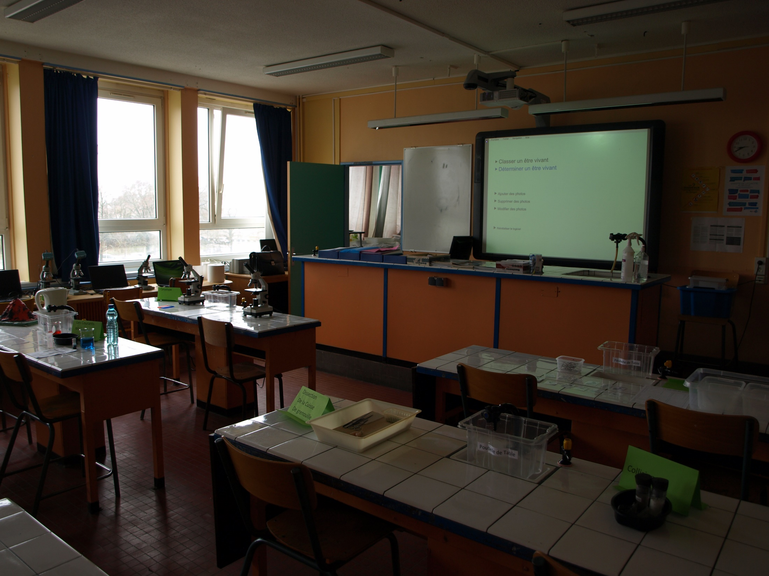

Slide 6
Les moyens pour résoudre les problèmes en SVT: 1 – Observation au microscope équipé de caméra pour une capture d’images

Slide 7
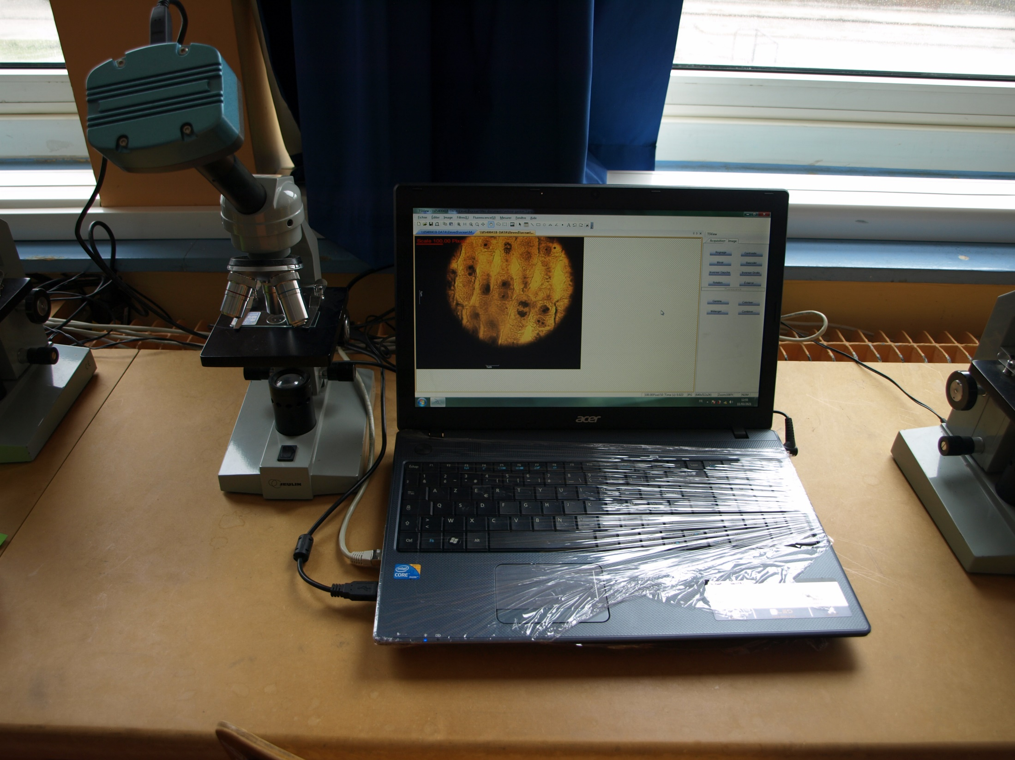

Slide 8
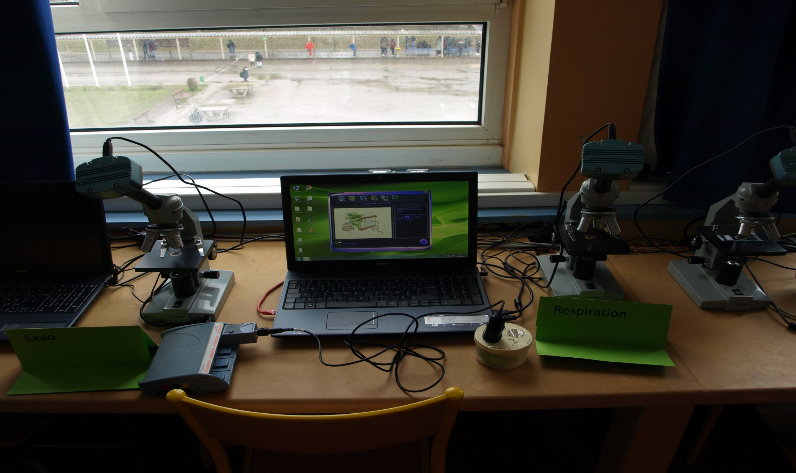
2-Expérimentation assistée par ordinateur (EXAO)

Slide 9
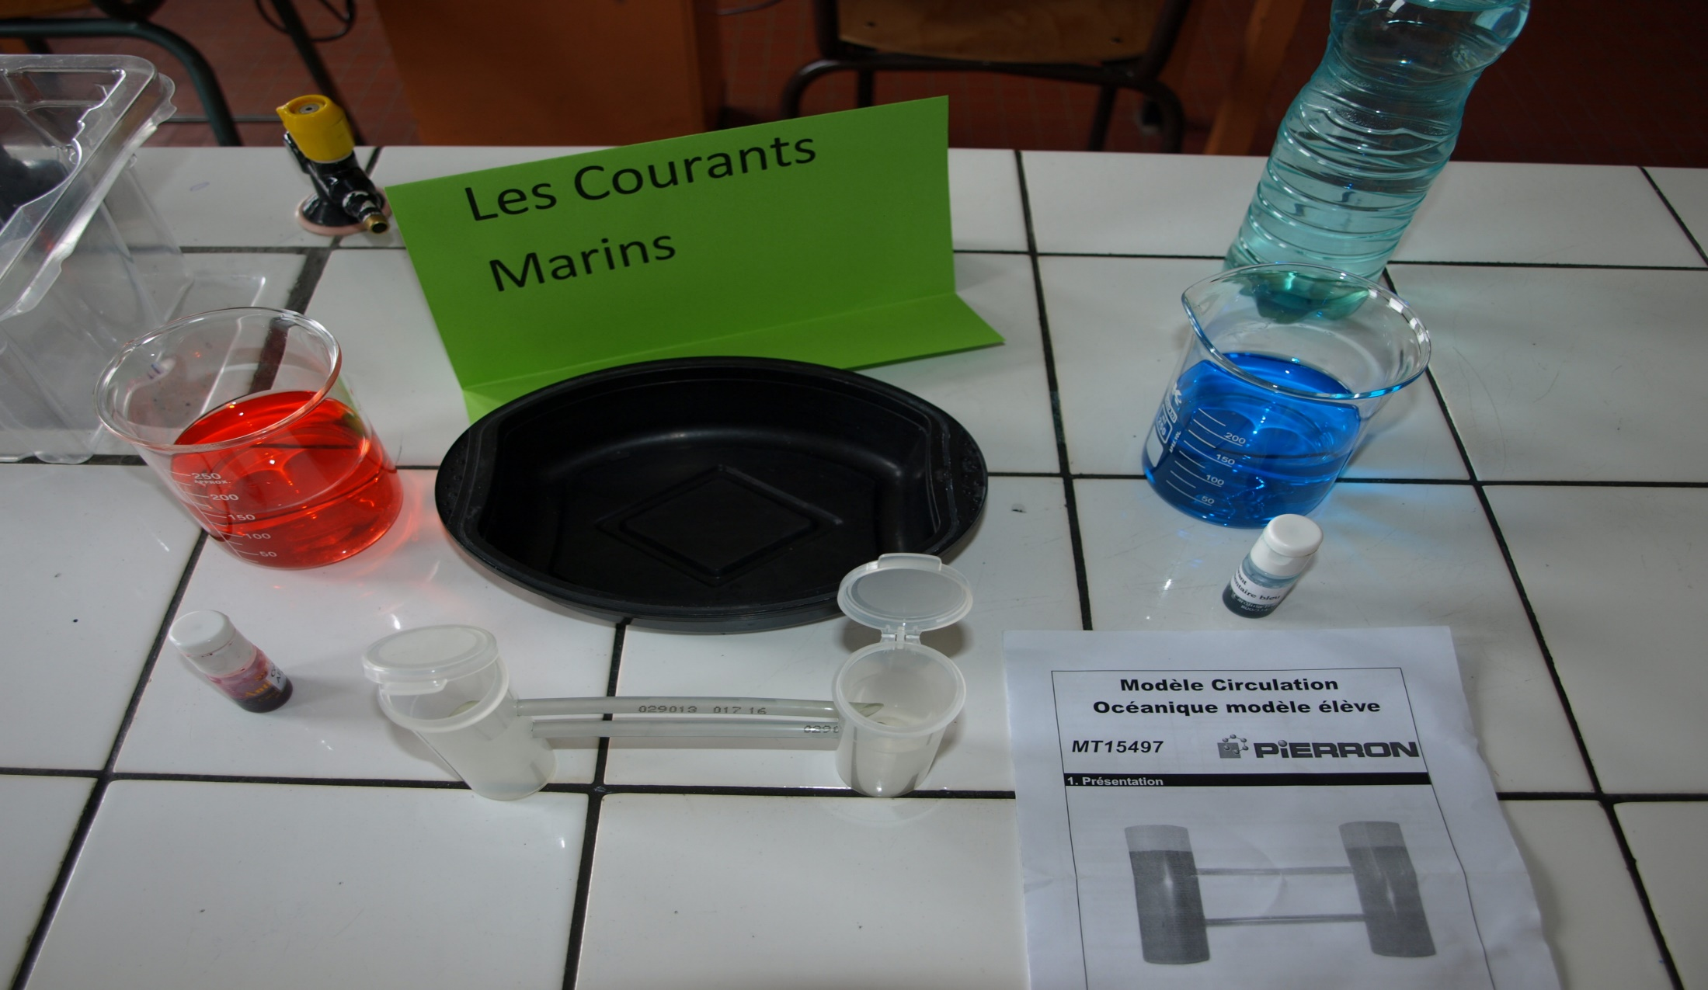
3 – Utilisation d’un modèle ou d’une maquette

Slide 11
4 – Observation au microscope d’une préparation

Slide 12
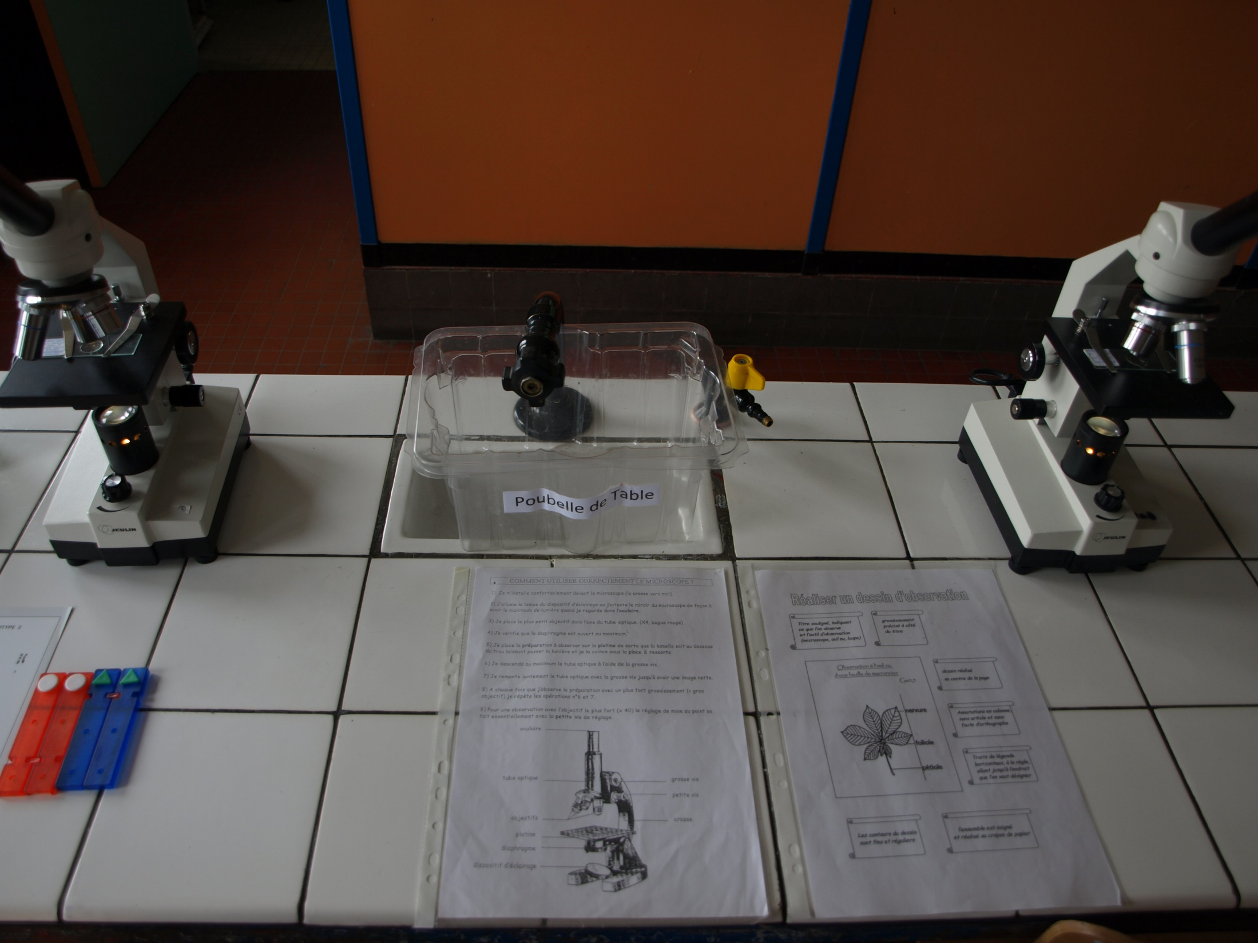

Slide 13
5 – La dissection

Slide 14
6 – La manipulation des boîtes pour comprendre la classification des animaux

Slide 15
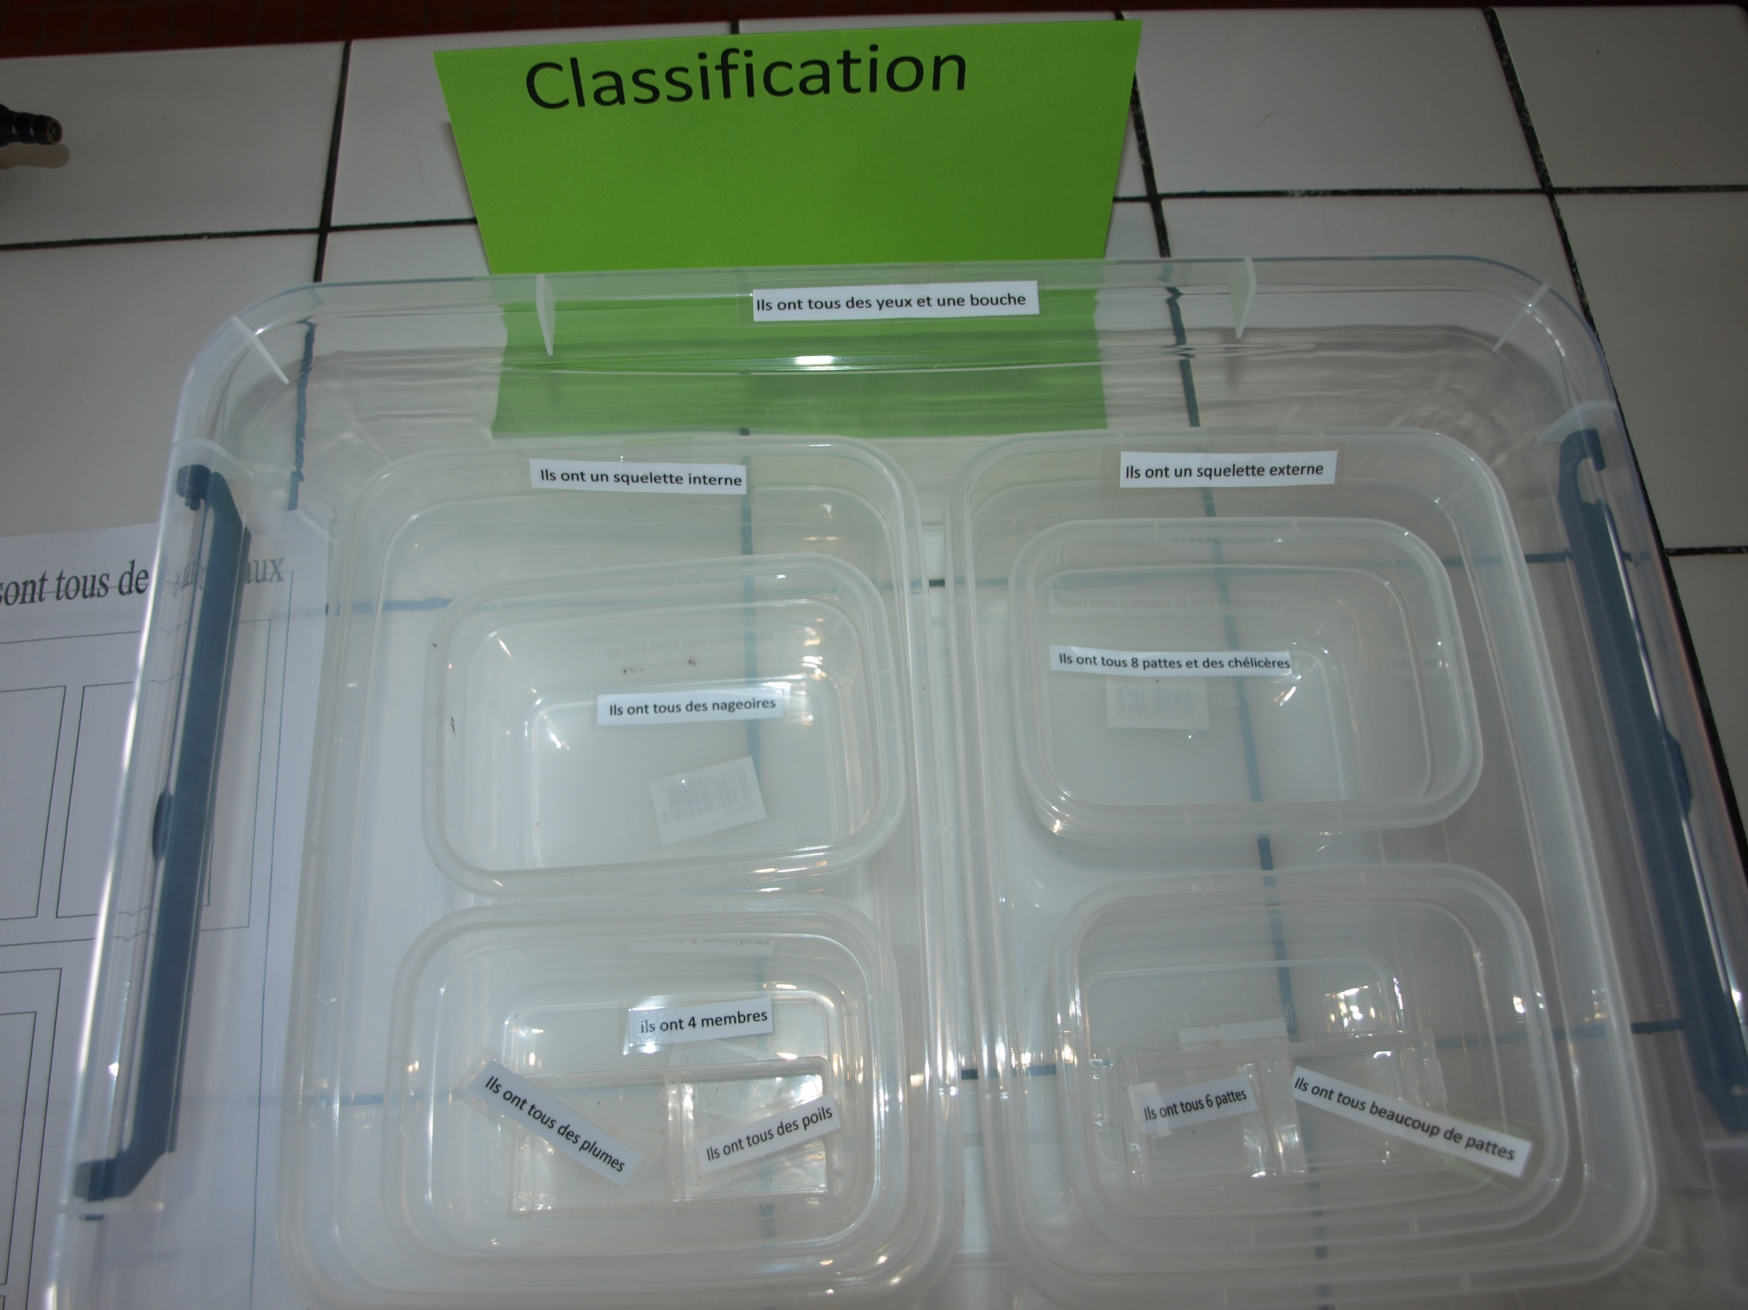

Slide 16
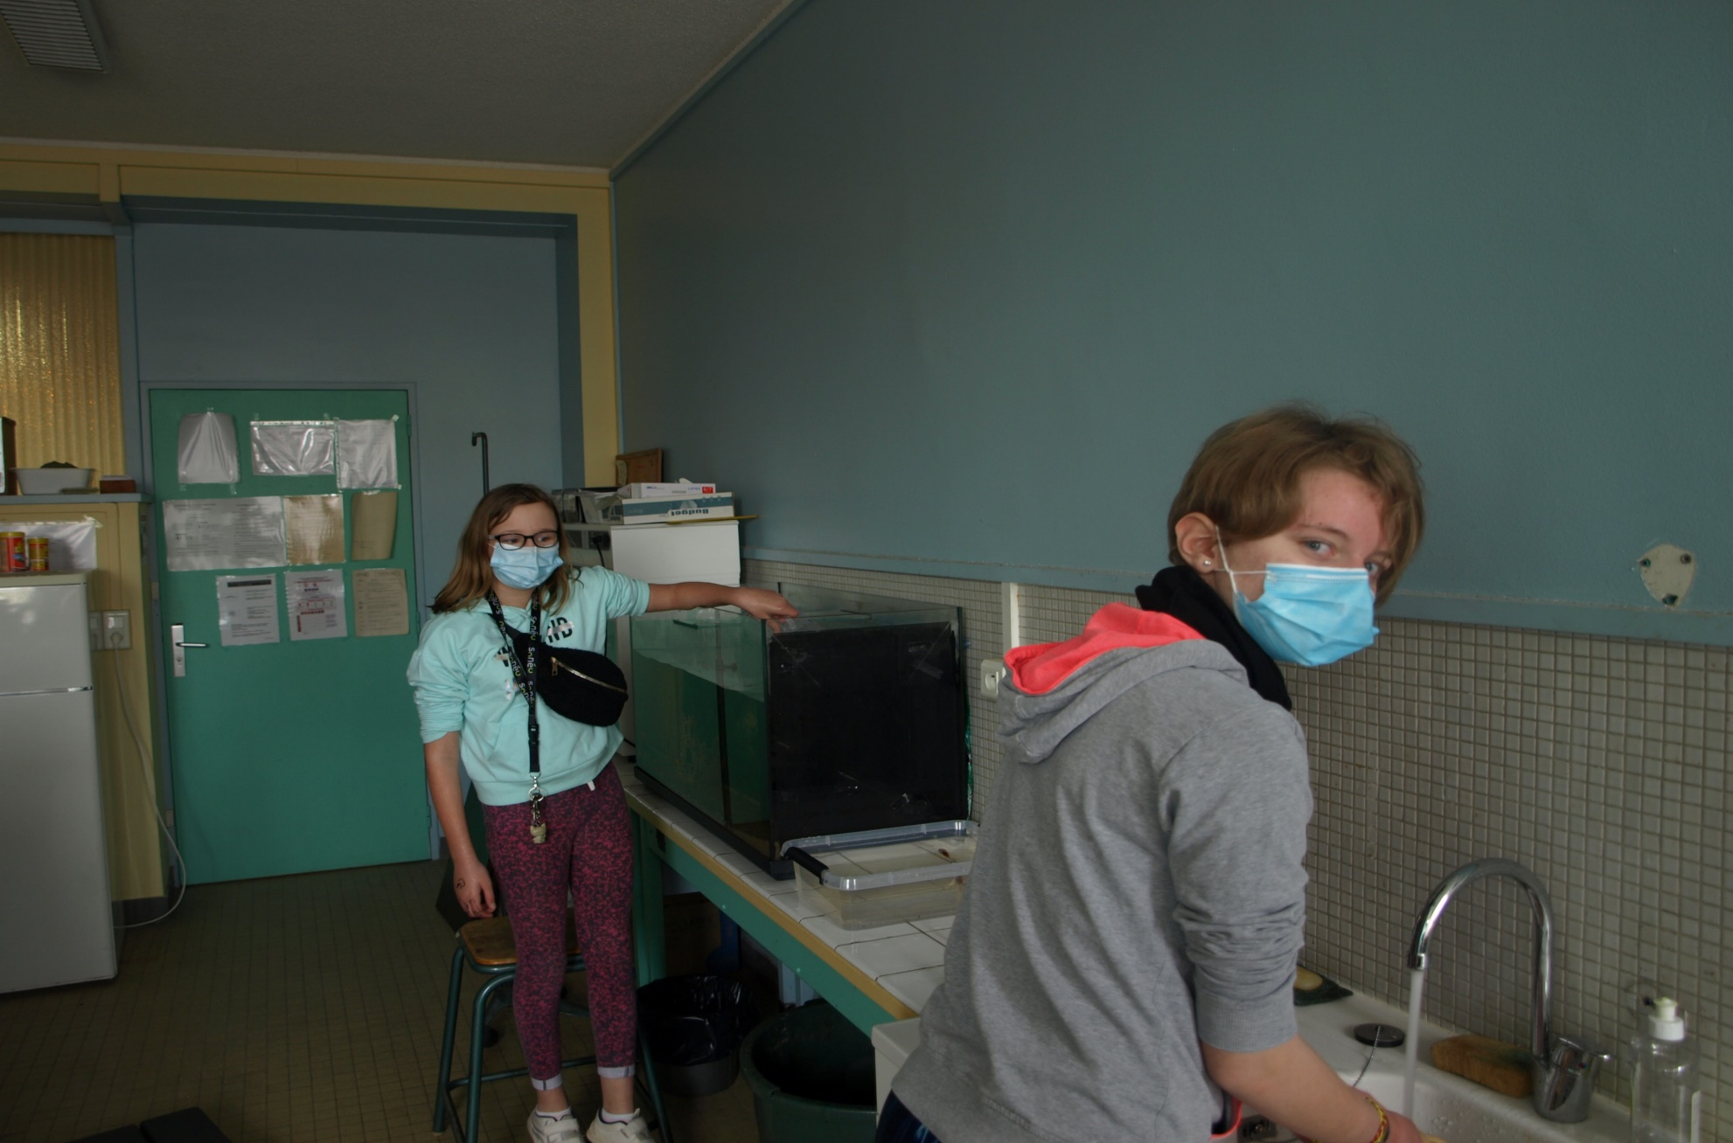
Quelques activités du club Nature 2021

Slide 17
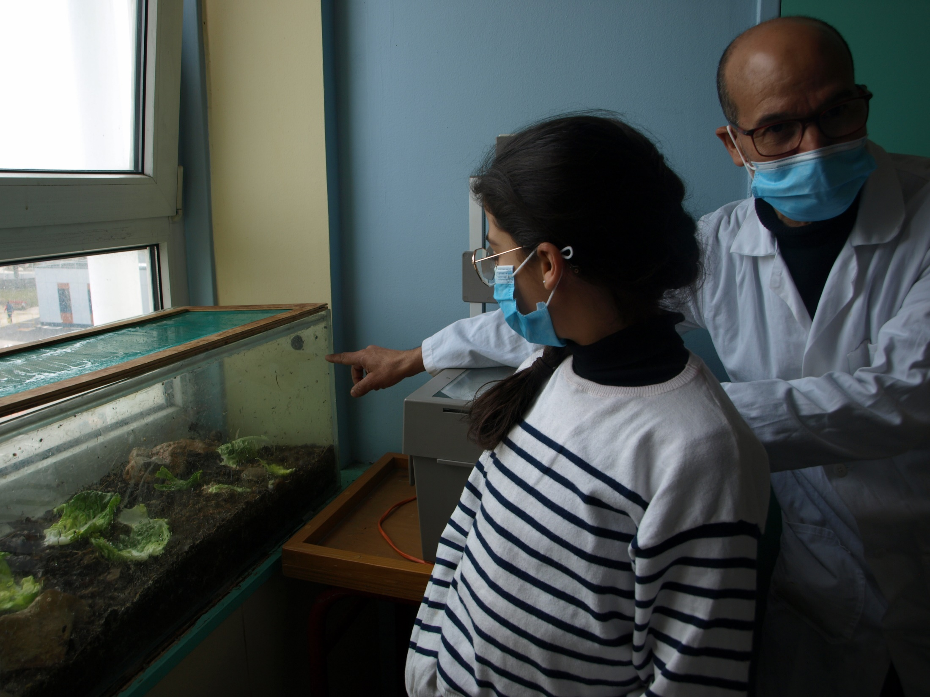

Slide 18
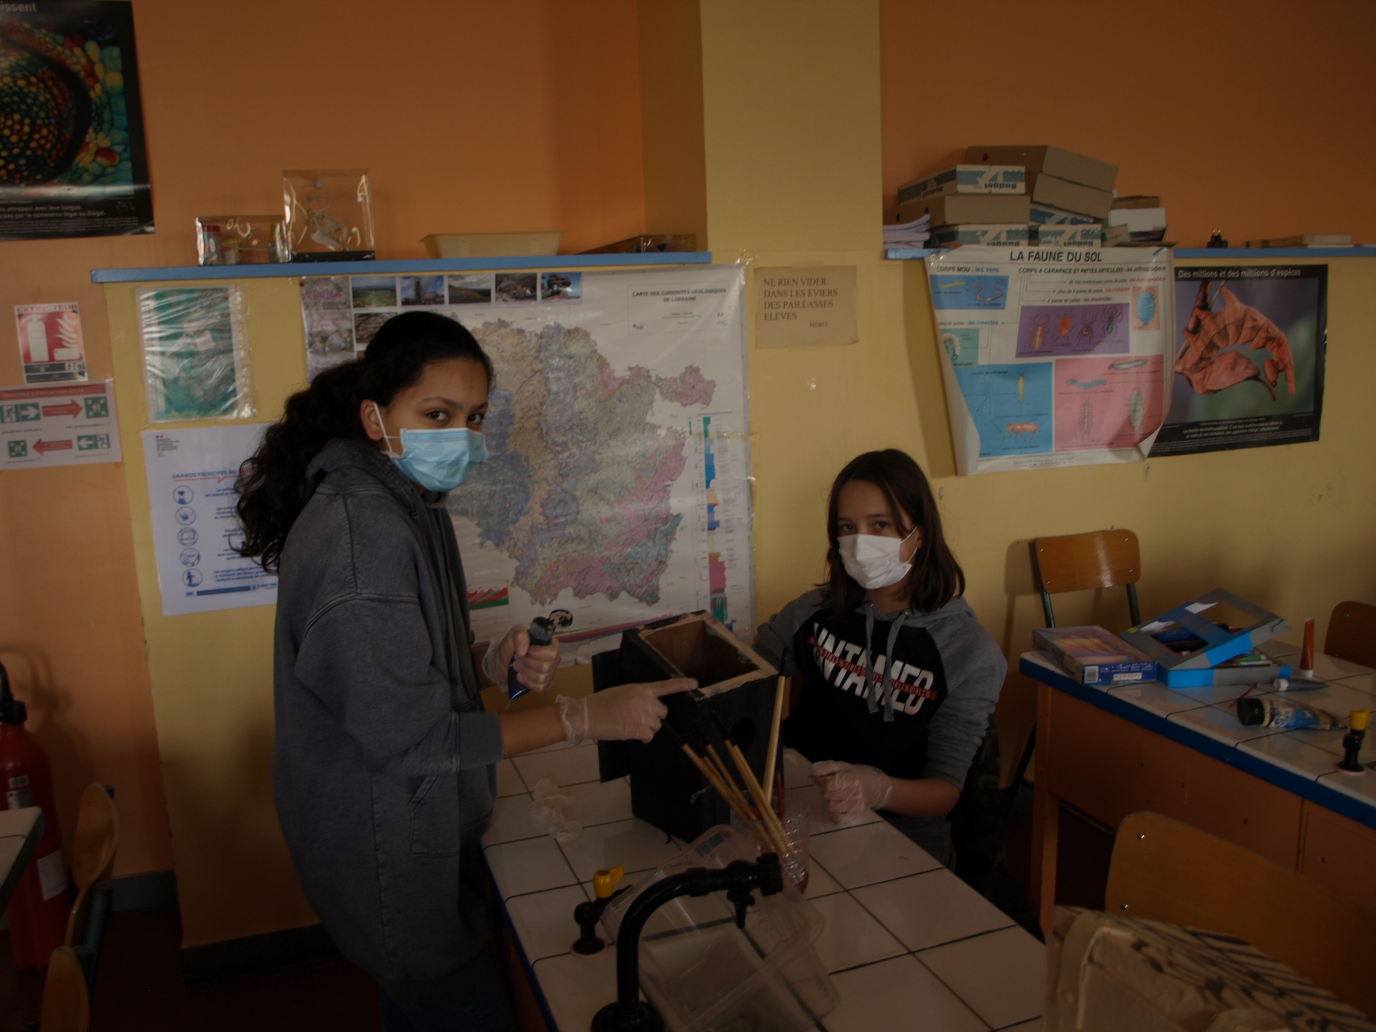

Slide 19
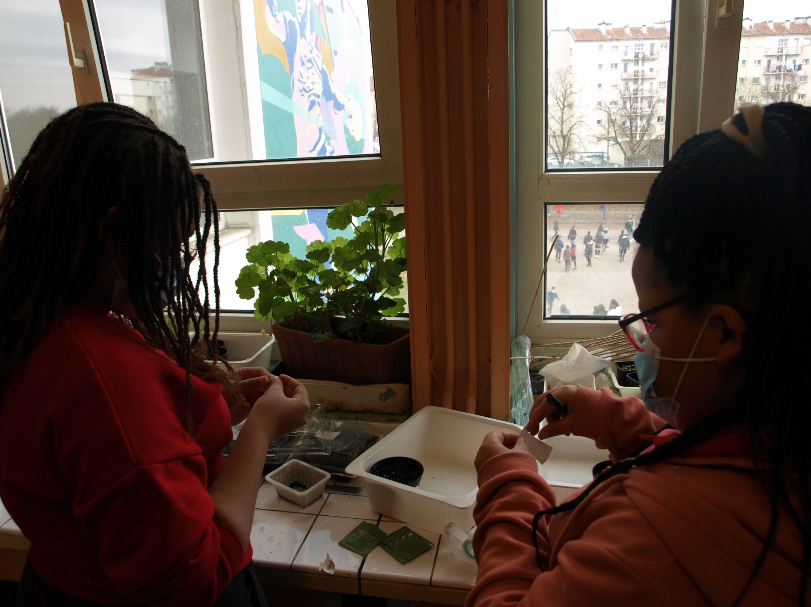

Slide 20
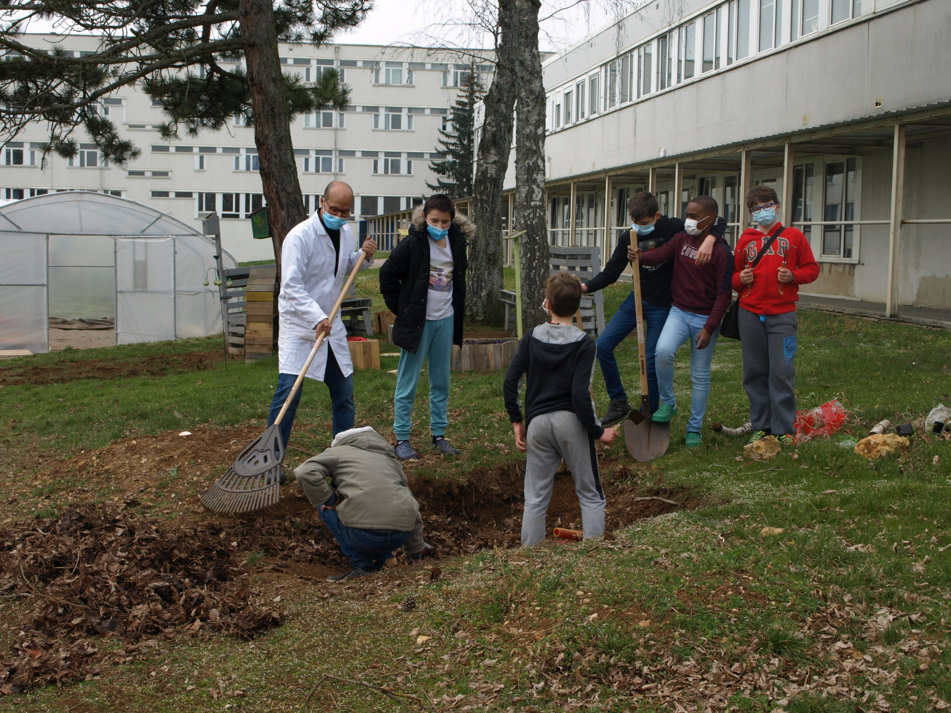

Slide 21
Club nature : Souvenir des années précédentes

Slide 22
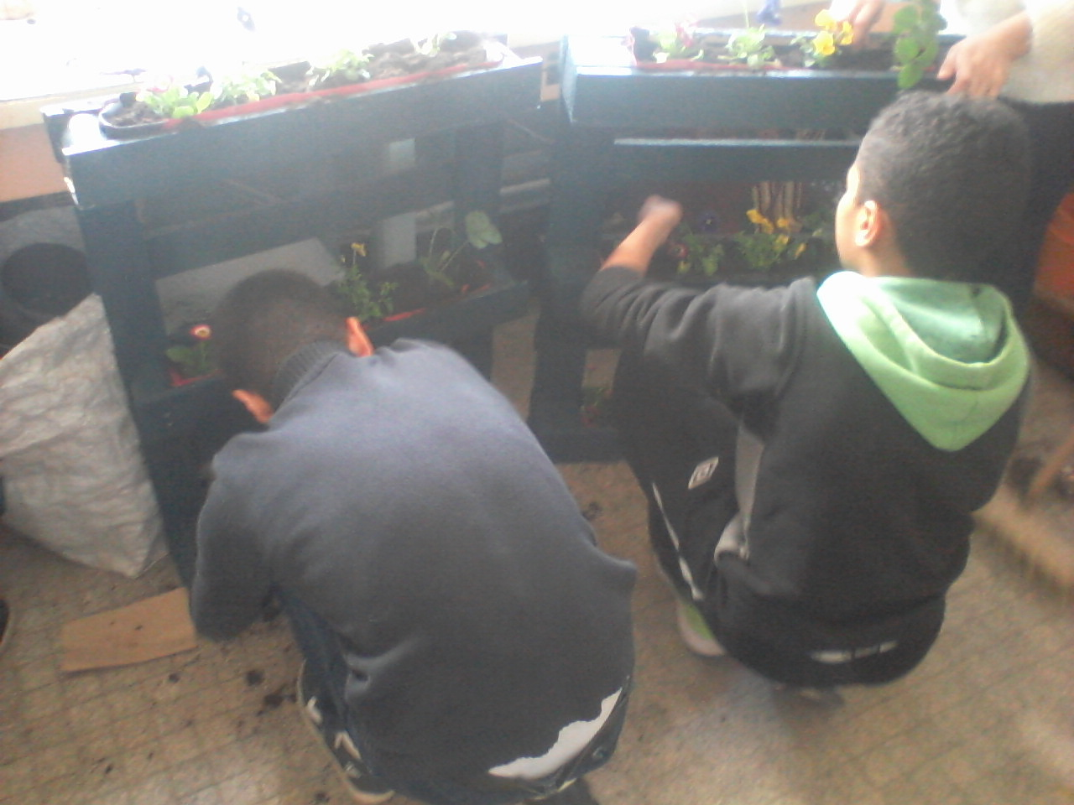

Slide 23
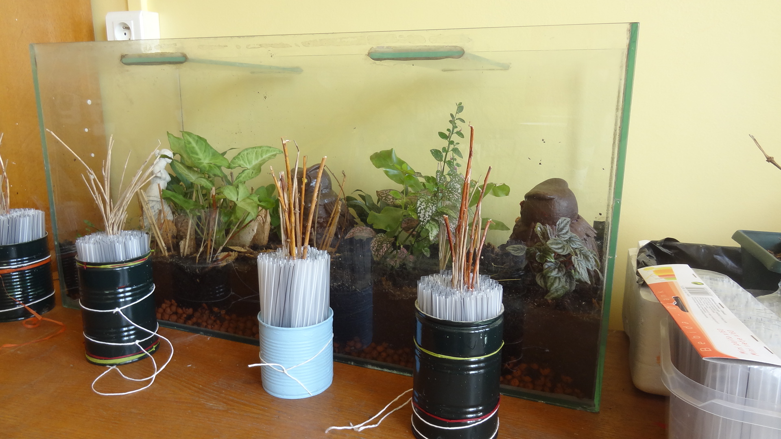

Slide 24
L’espace SVT

Slide 25
La serre

Slide 26
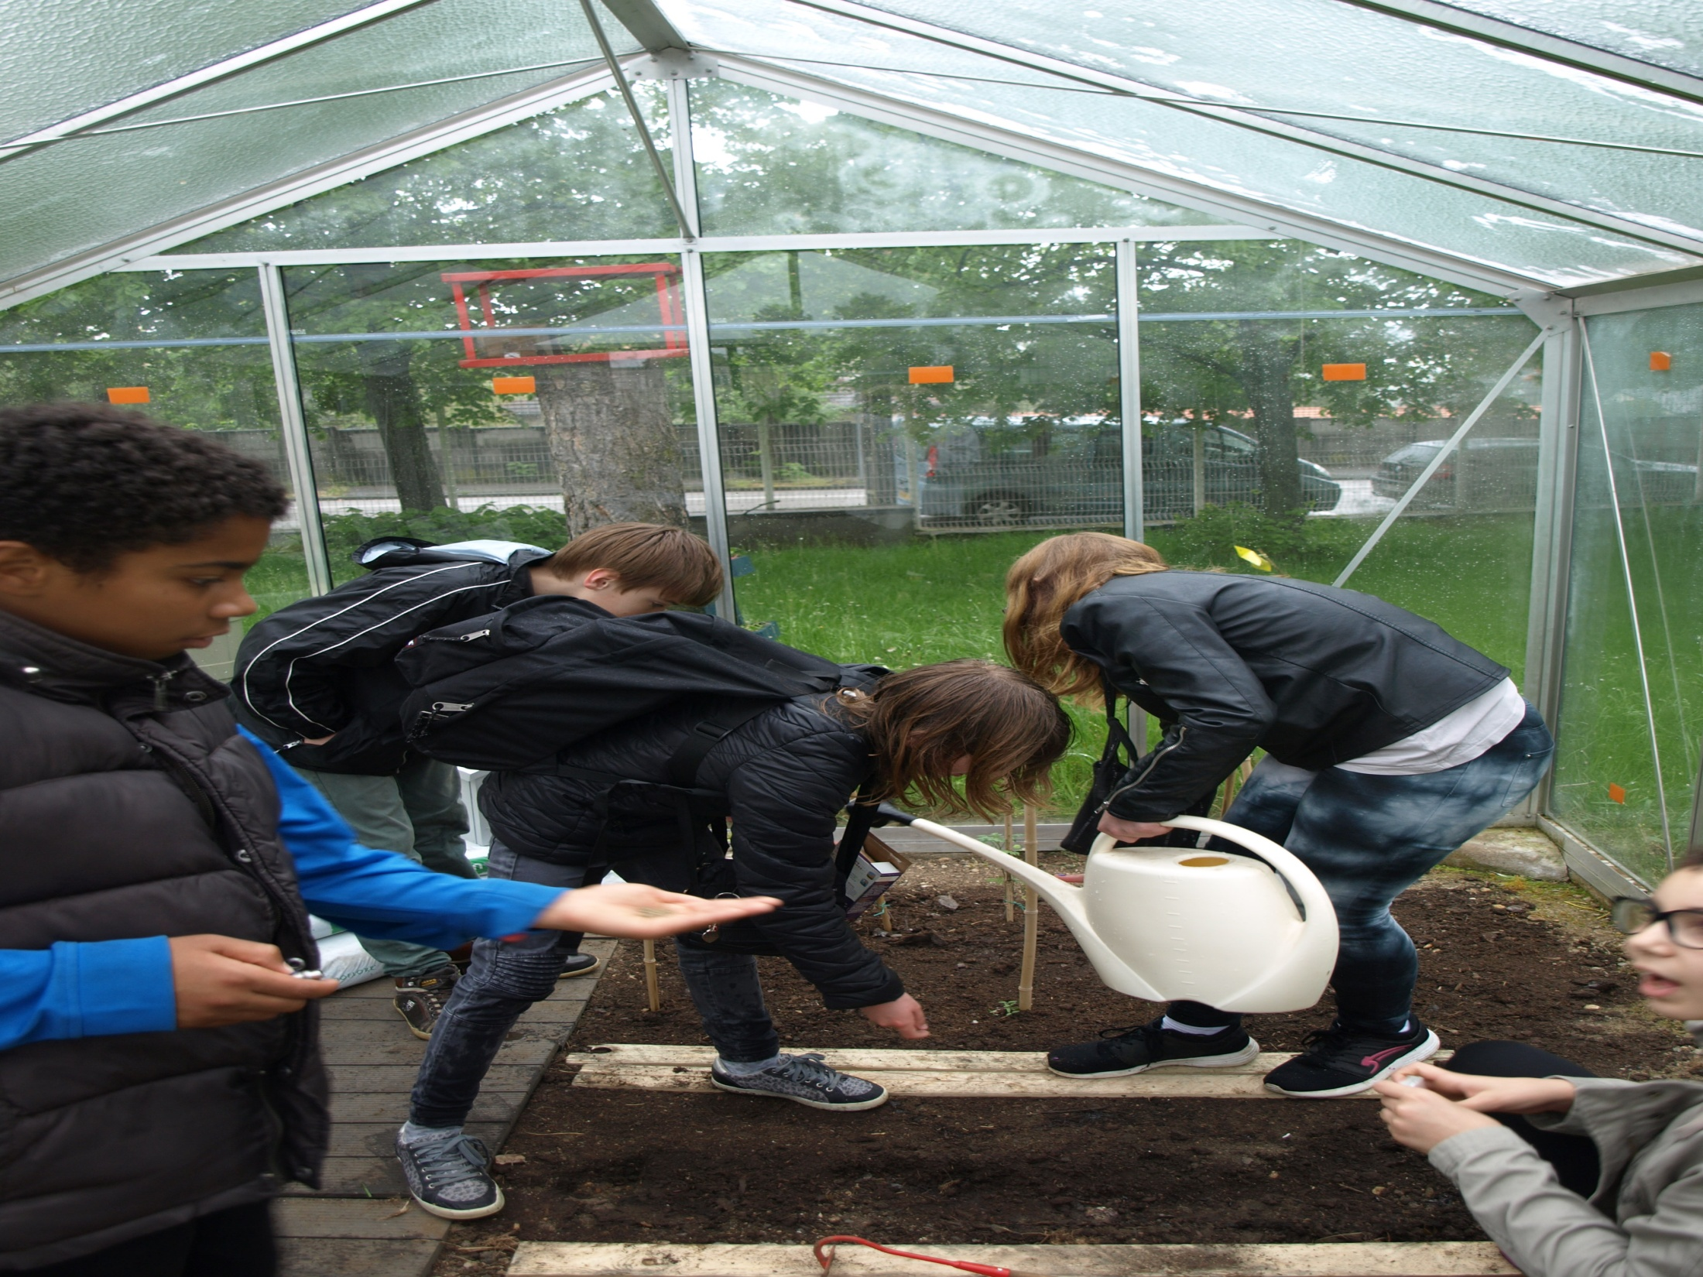

Slide 27
Mare, aquarium, vivarium...

Slide 28
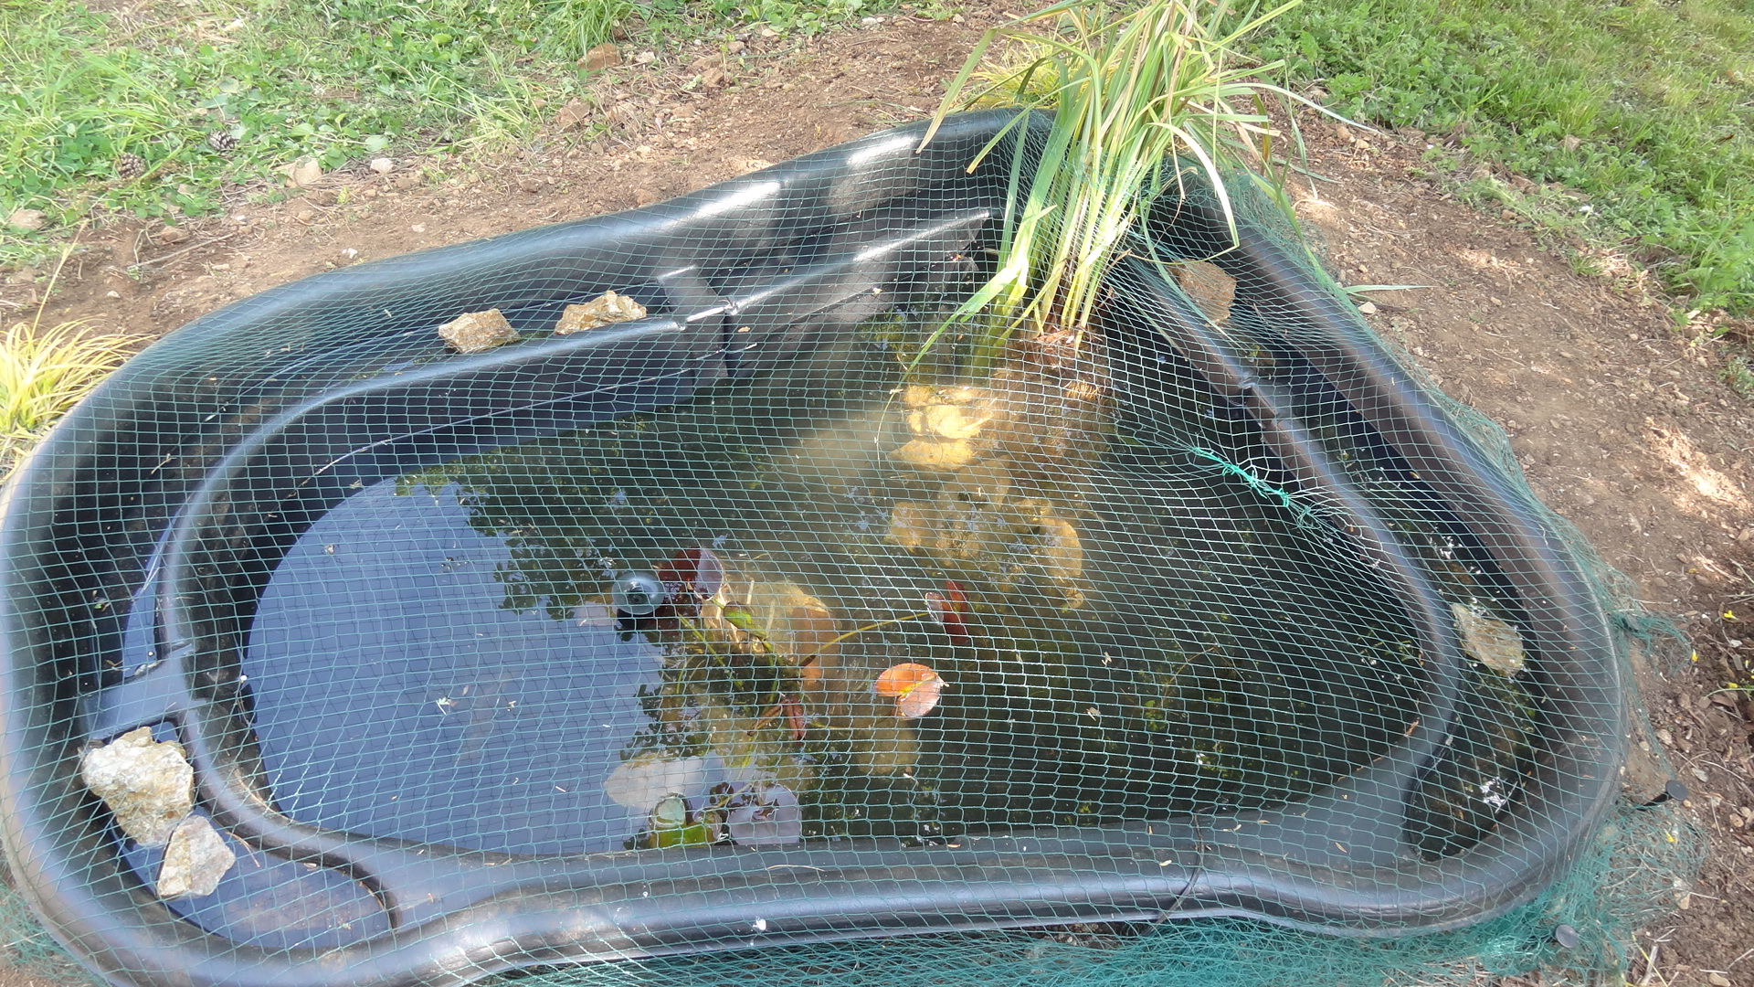

Slide 29
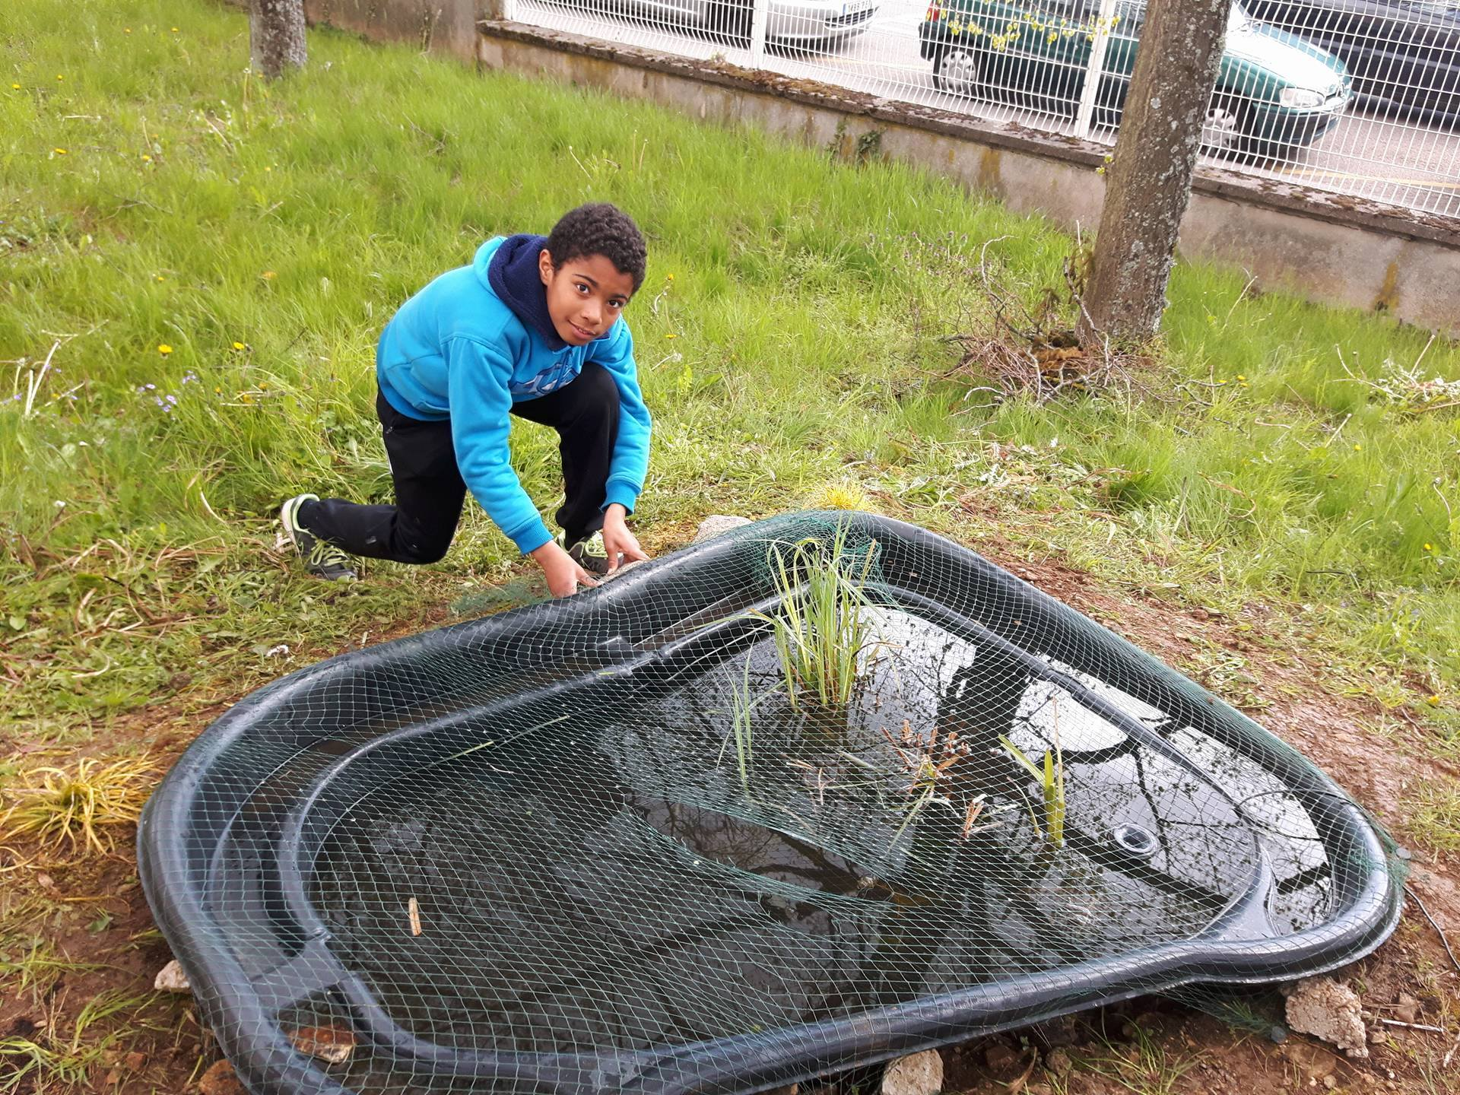

Slide 30
2-récupération et recyclage de différents matériaux pour fabriquer des maquettes (volcans,…) , des abris pour les insectes ou pour les oiseaux, des poubelles de tri sélectif, un système de récupération d’eau de pluie,….

Slide 31
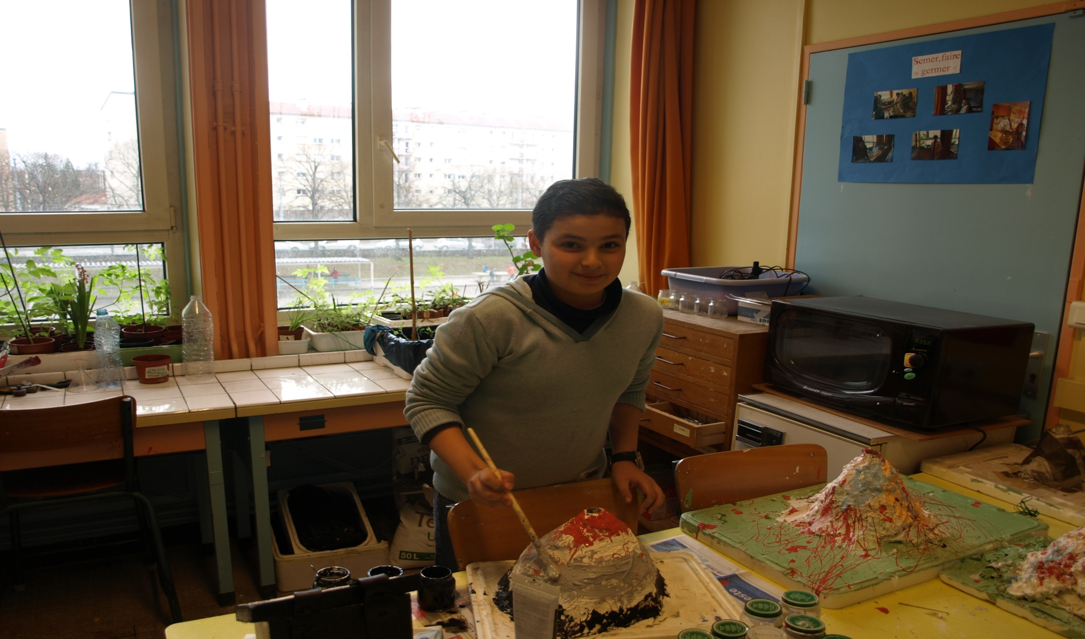
Fabrication d’une maquette de volcan

Slide 32
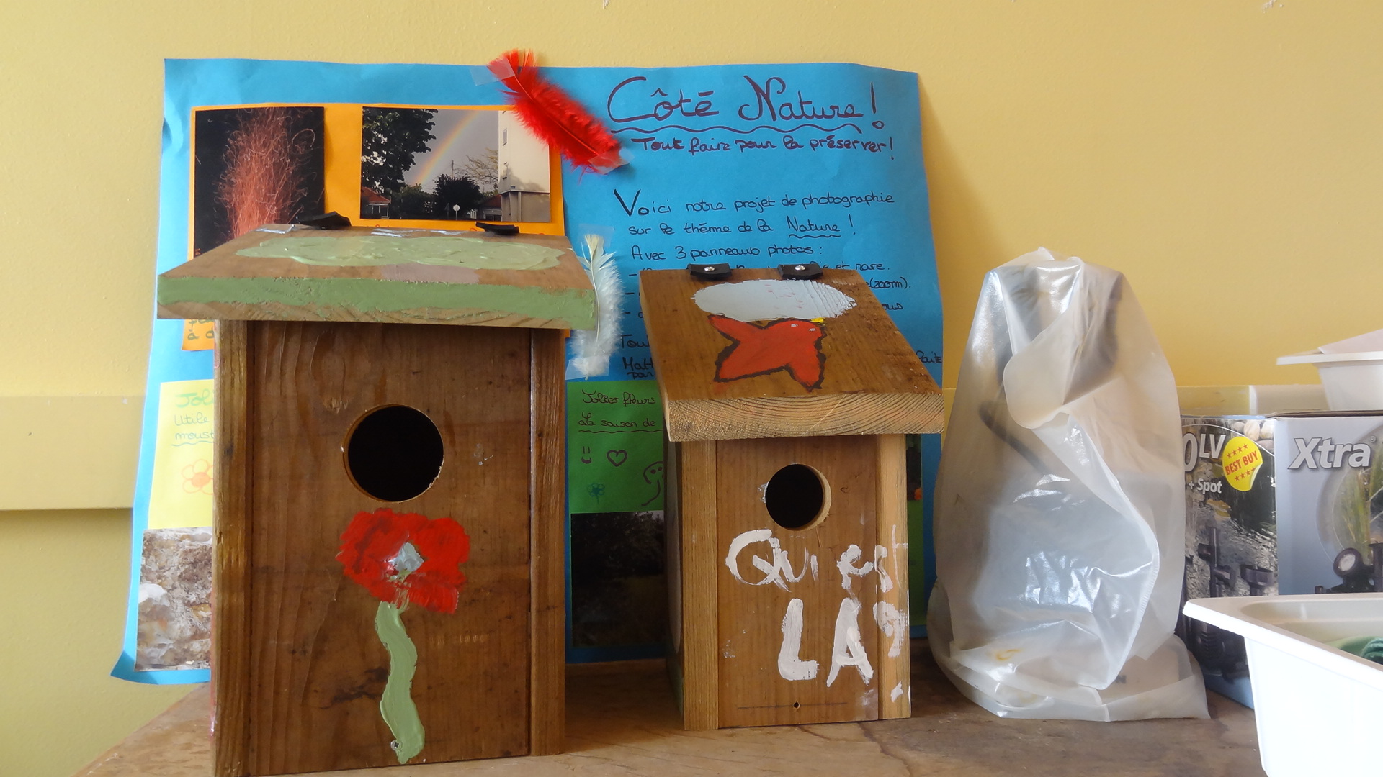
Fabrication et installation des abris pour les oiseaux, les insectes…

Slide 33
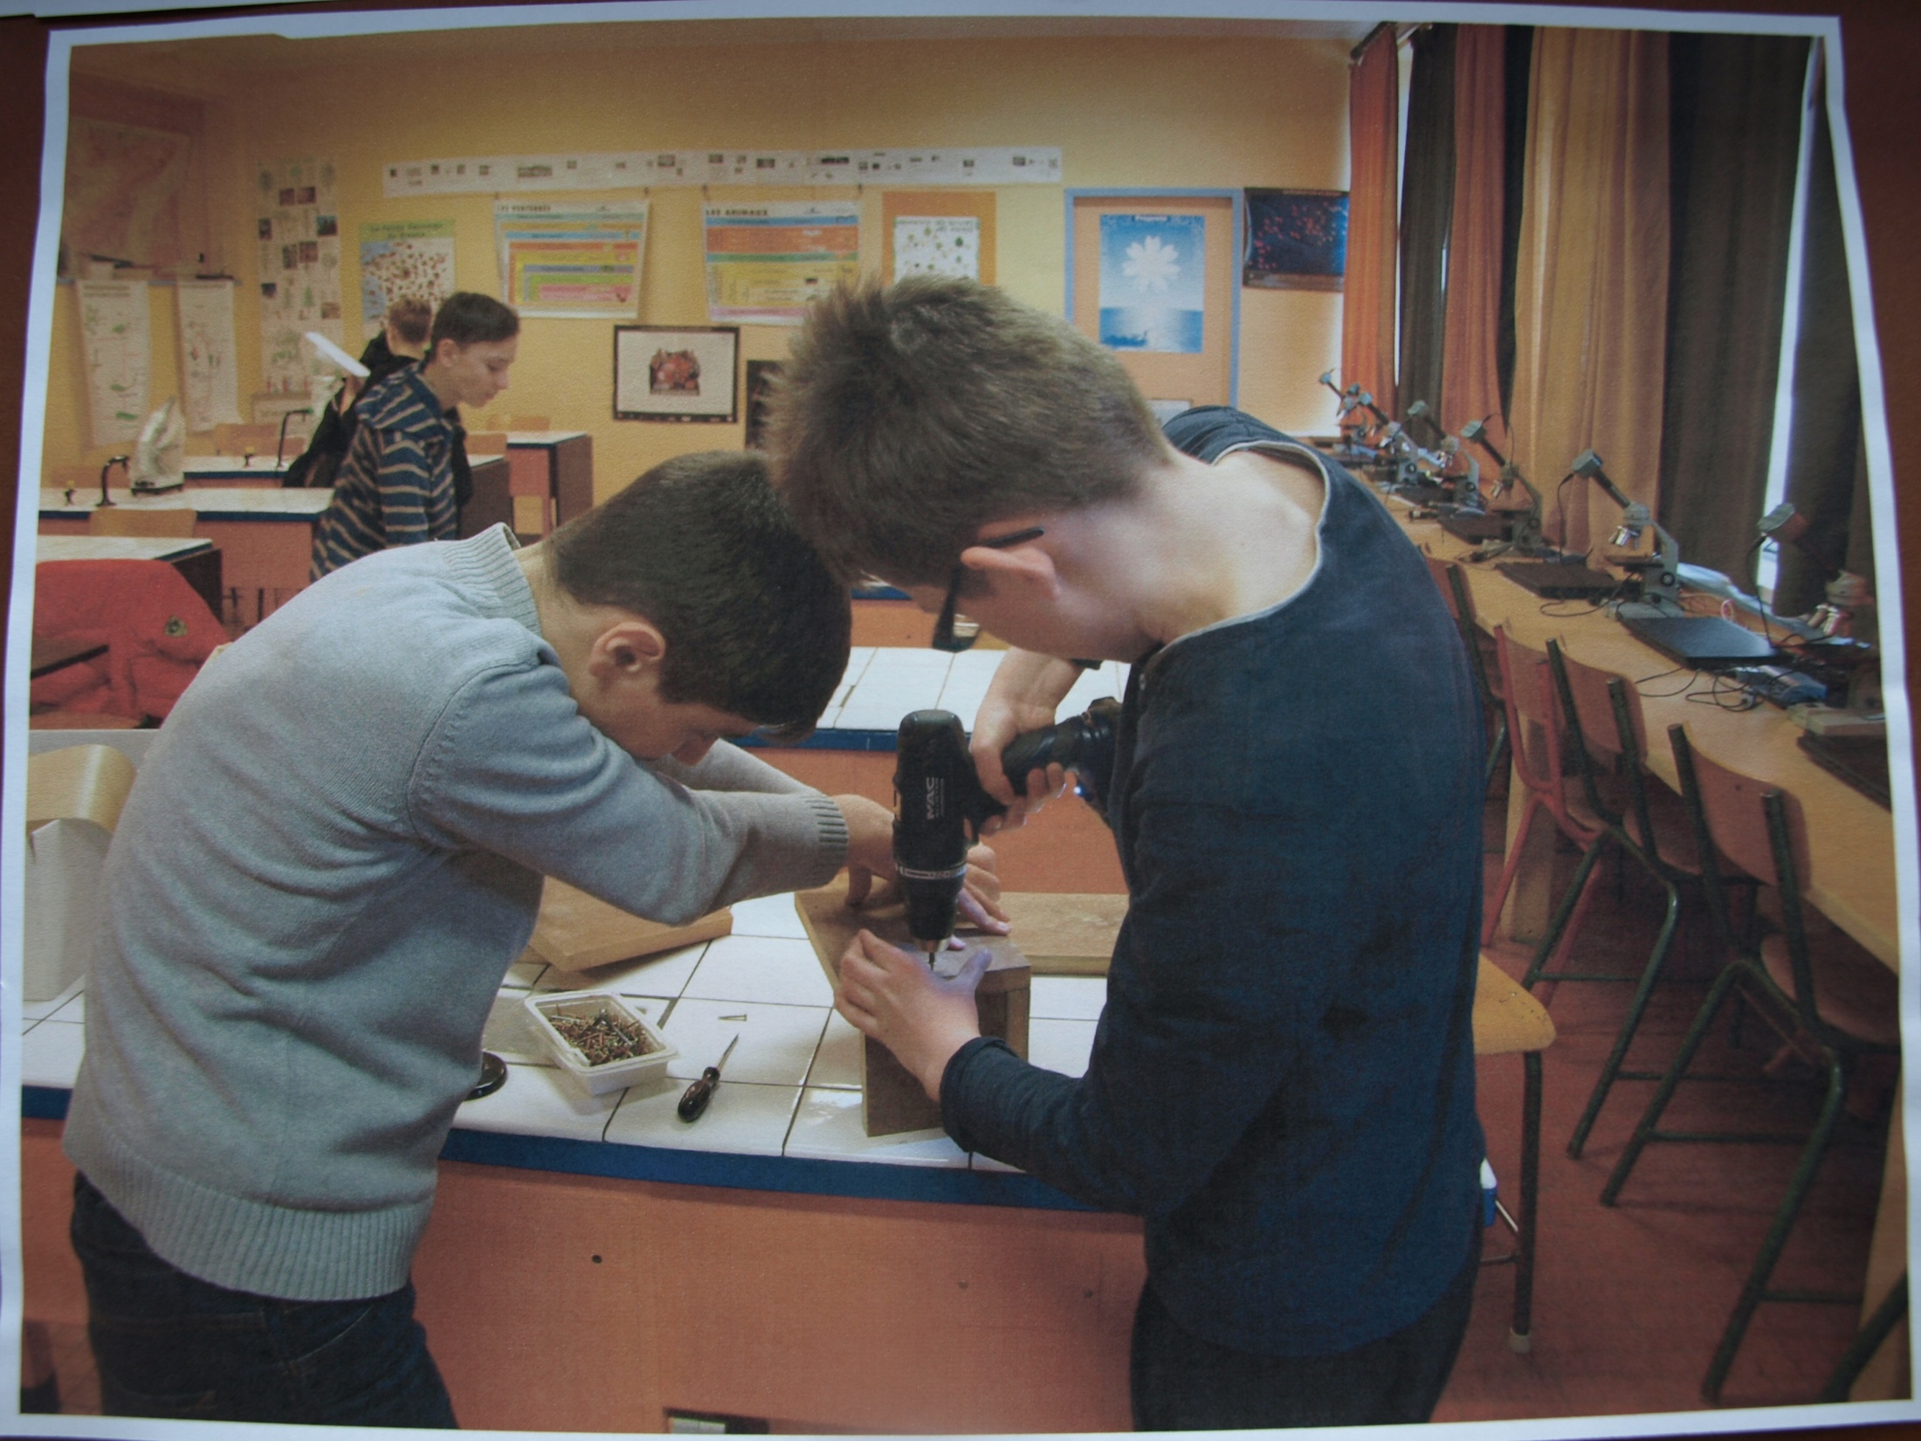

Slide 34
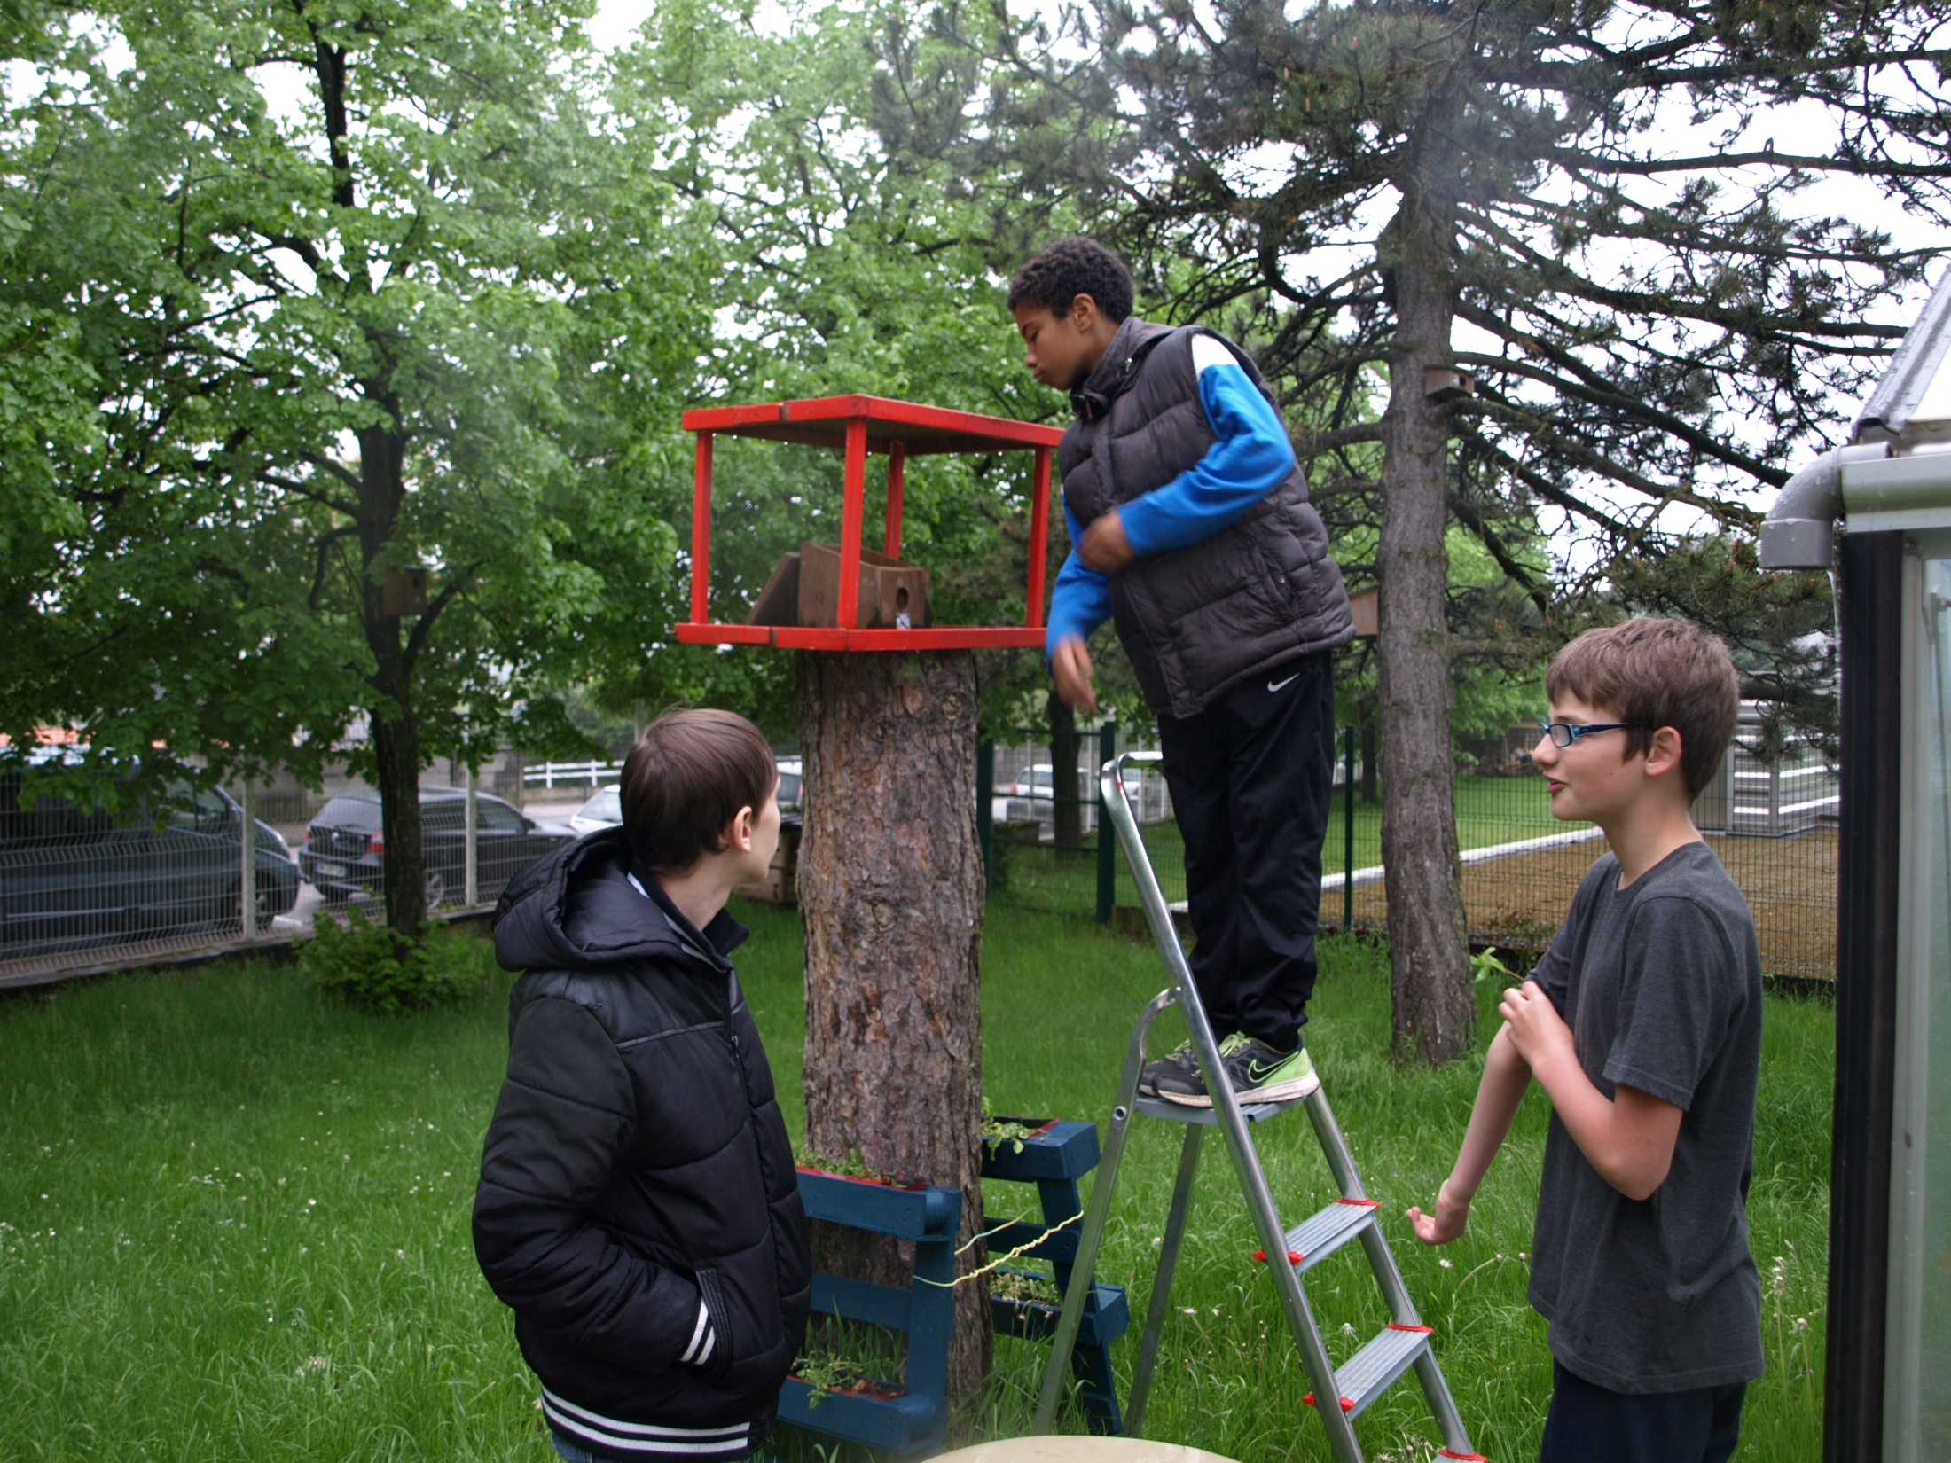

Slide 35
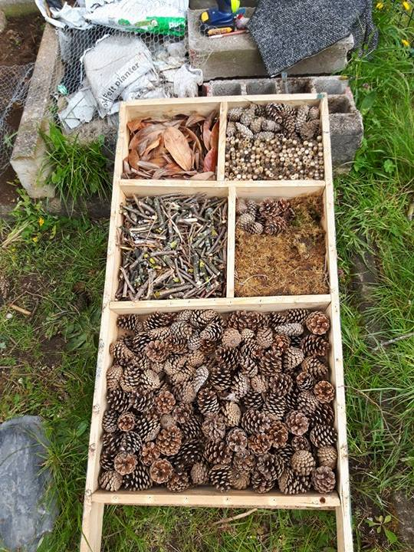

Slide 36
Fabrication d’une « tour à fraisiers »

Slide 37
La récupération d’eau de pluie

Slide 38
Les poubelles pour le tri sélectif

Slide 39
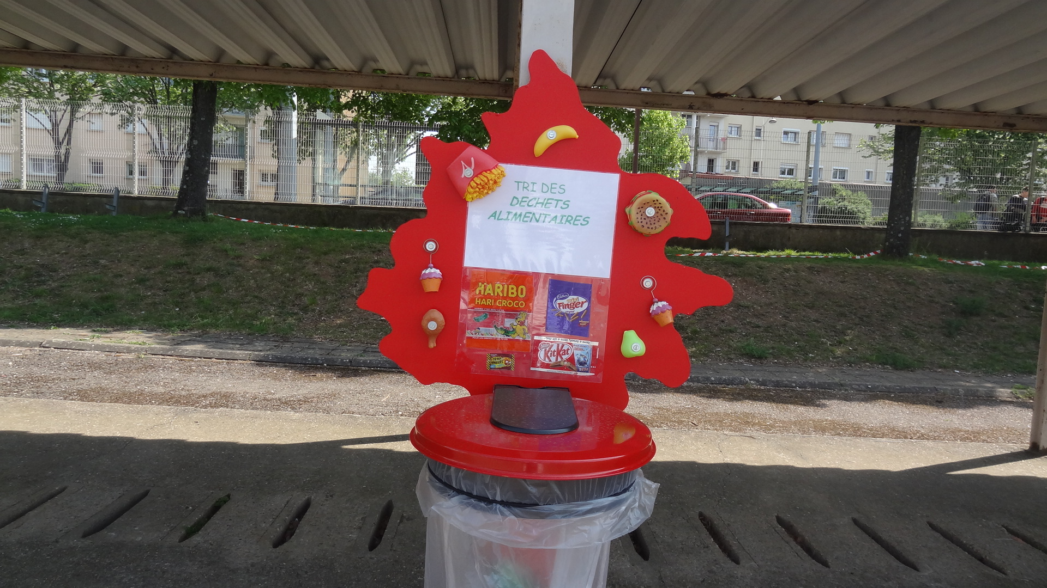

Slide 40
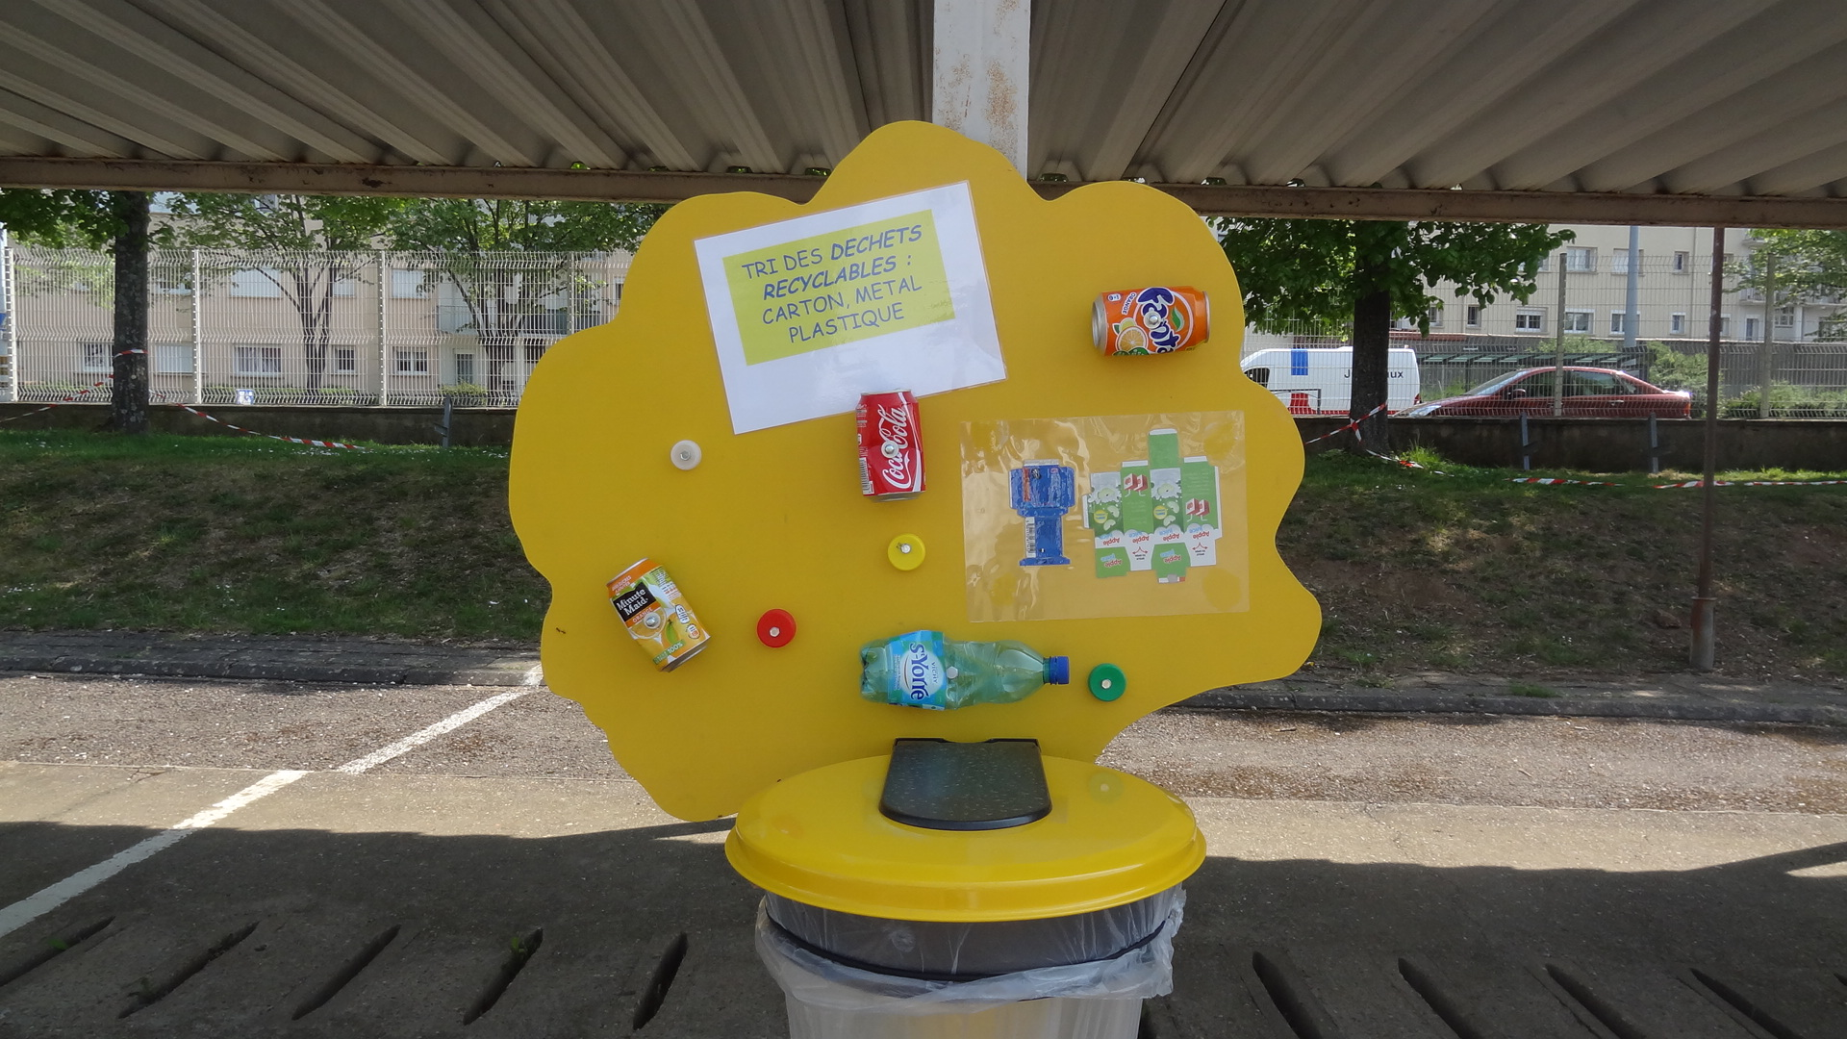

Slide 41
3 – Un salon de jardin en palettes!!!

Slide 42
Planification du travail

Slide 43
Préparation des palettes

Slide 44
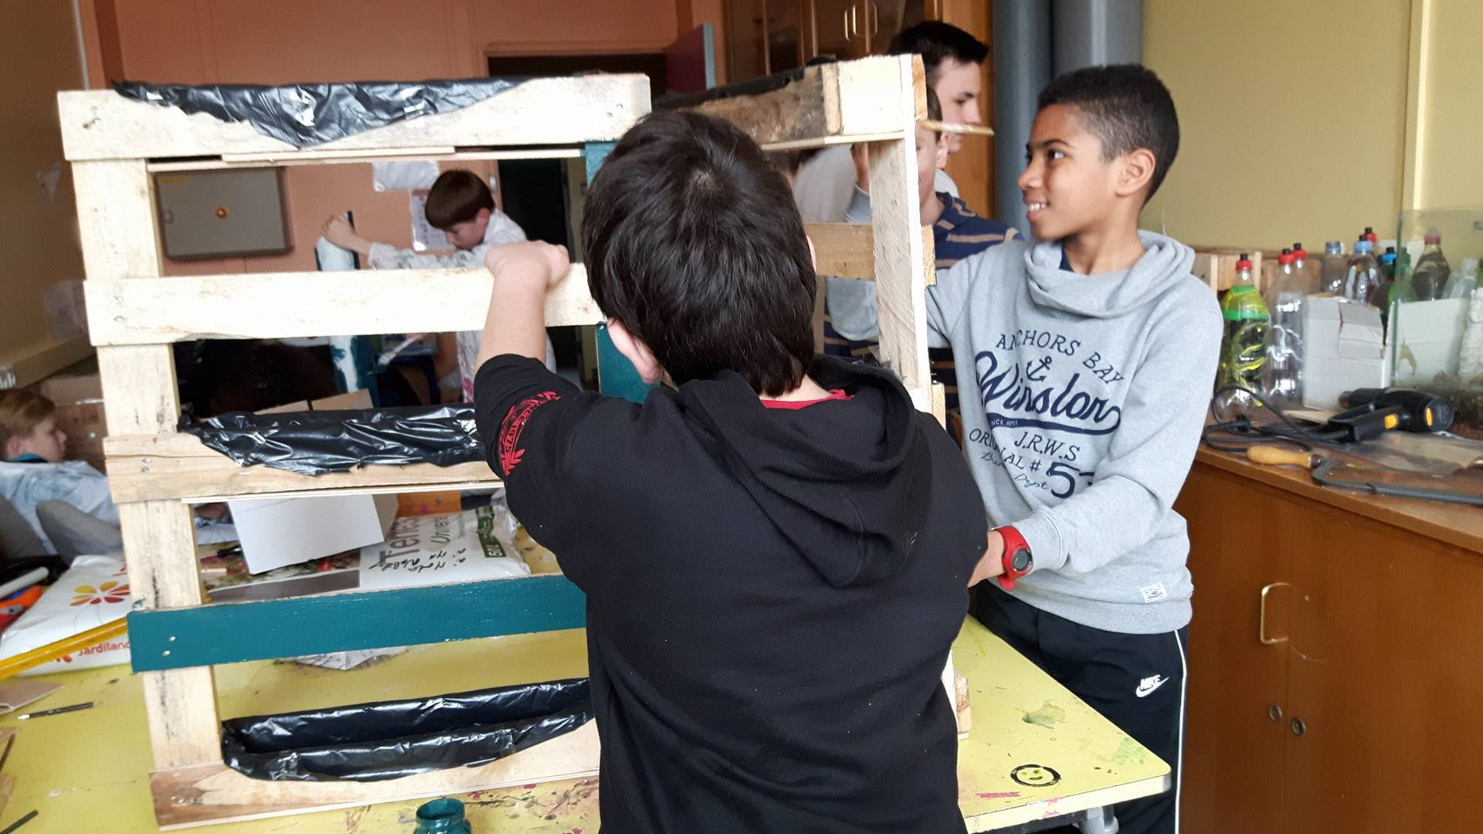

Slide 45
Ça commence à prendre forme!

Slide 46
Le chantier « peinture »

Slide 47
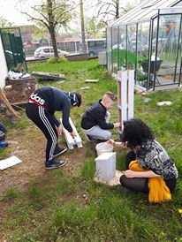

Slide 48
Sans oublier les plantes!

Slide 49
Enfin on expose notre travail!

Slide 50
CONCLUSION
Grâce à ces différentes actions, nous continuons à sensibiliser les élèves du Collège Georges de La Tour à la préservation de la biodiversité, à la lutte contre le gaspillage mais également au tri et au recyclage des déchets etc…

